Slide 1
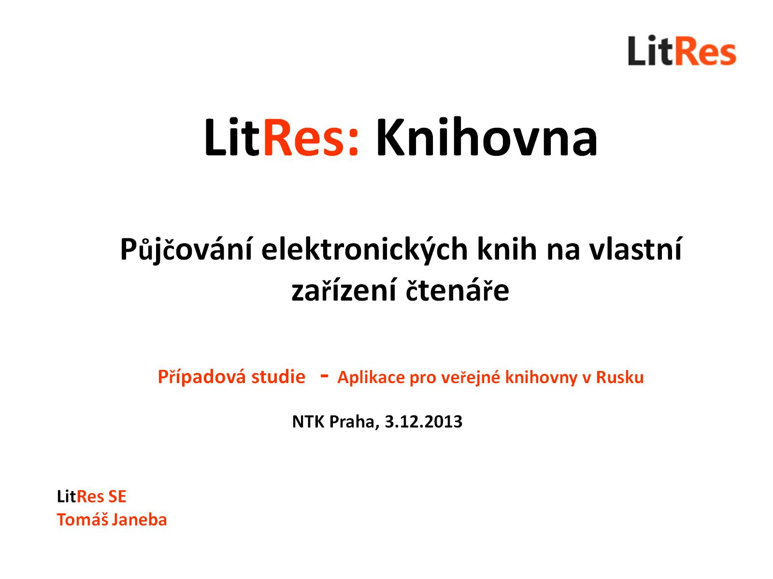
LitRes: Knihovna
Půjčování elektronických knih na vlastní zařízení čtenáře
Případová studie - Aplikace pro veřejné knihovny v Rusku

Slide 2
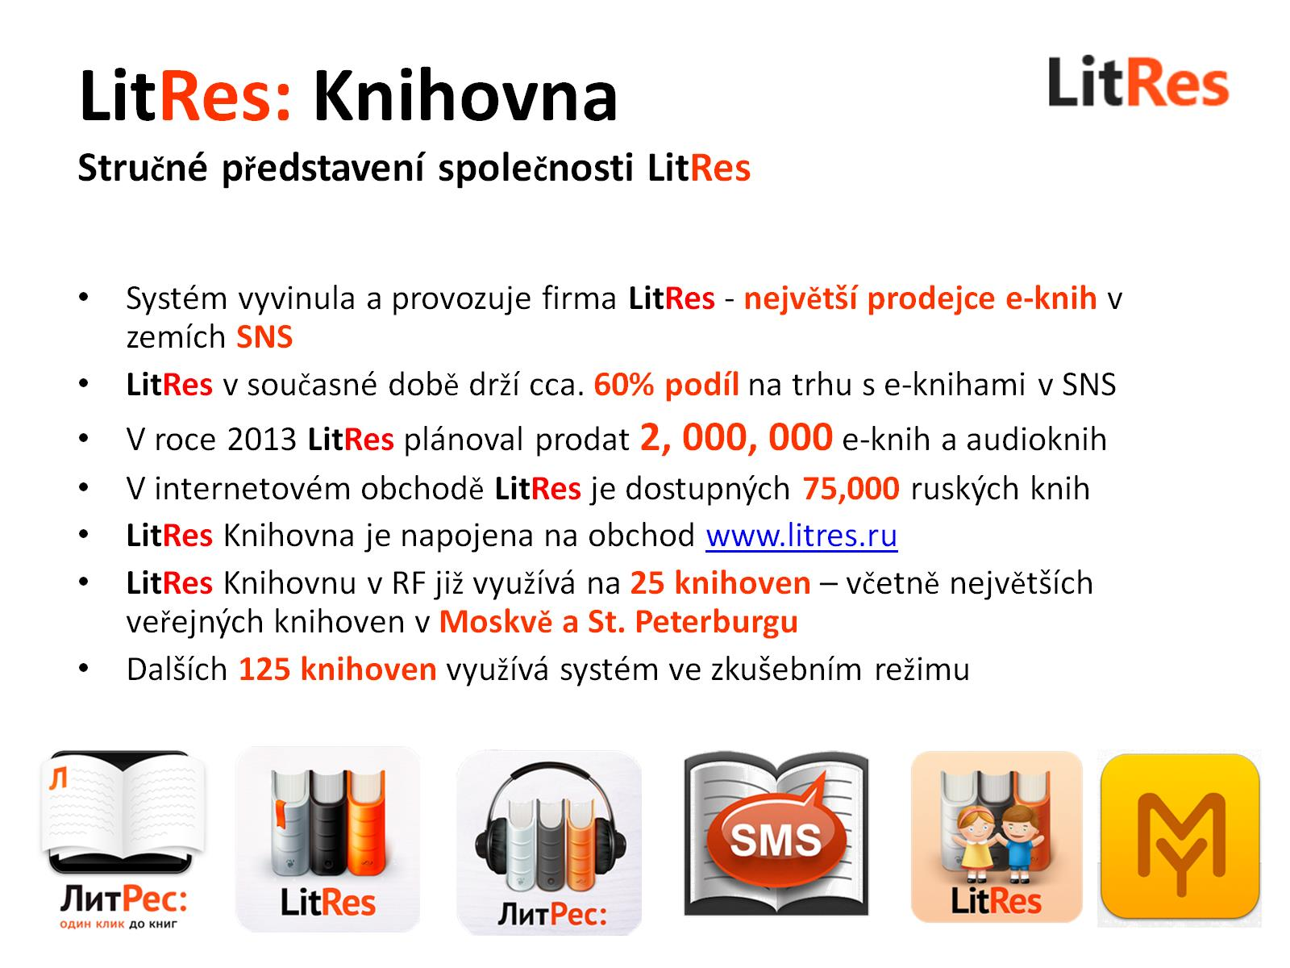
LitRes: Knihovna
Stručné představení společnosti LitRes

Slide 3
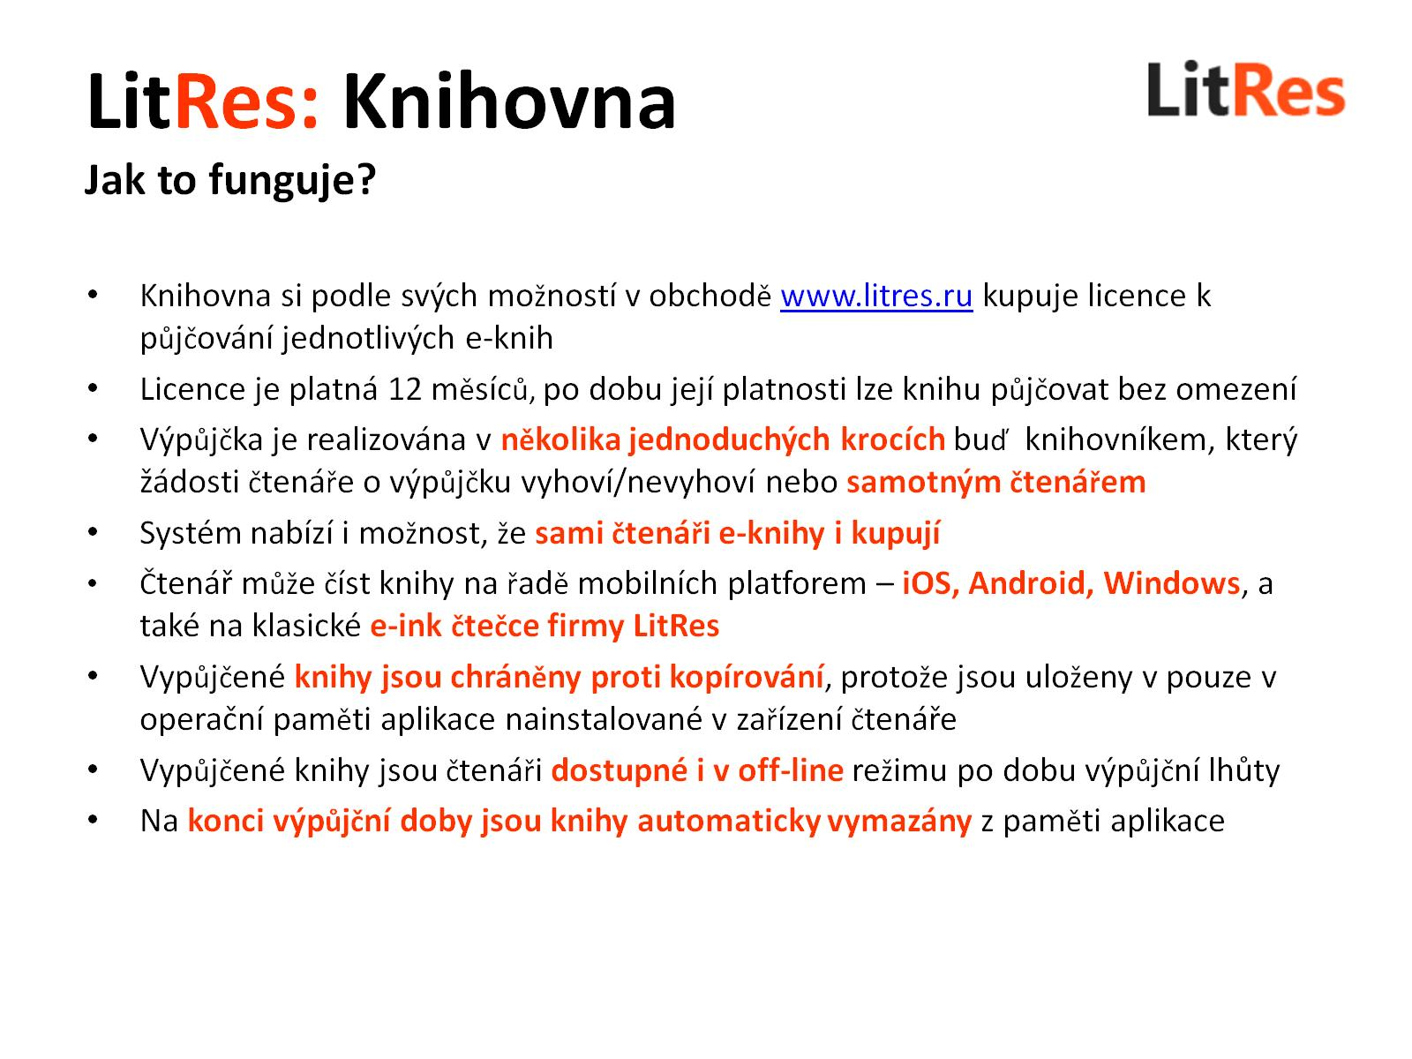
LitRes: Knihovna
Jak to funguje?

Slide 4
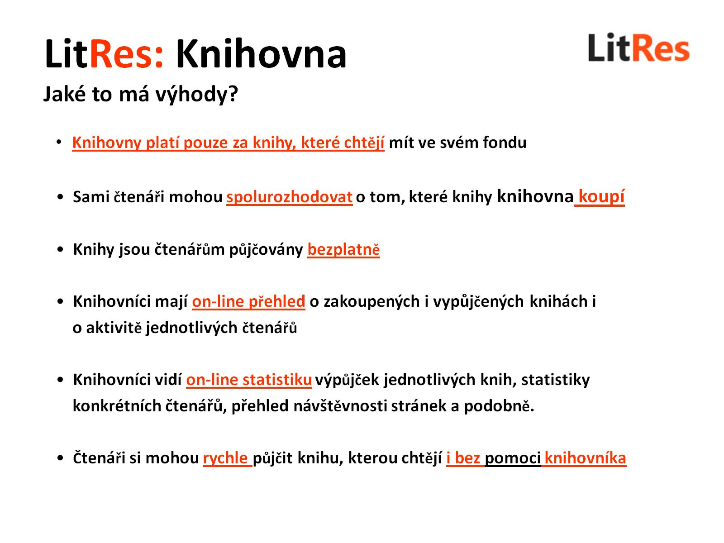
LitRes: Knihovna
Jaké to má výhody?

Slide 5
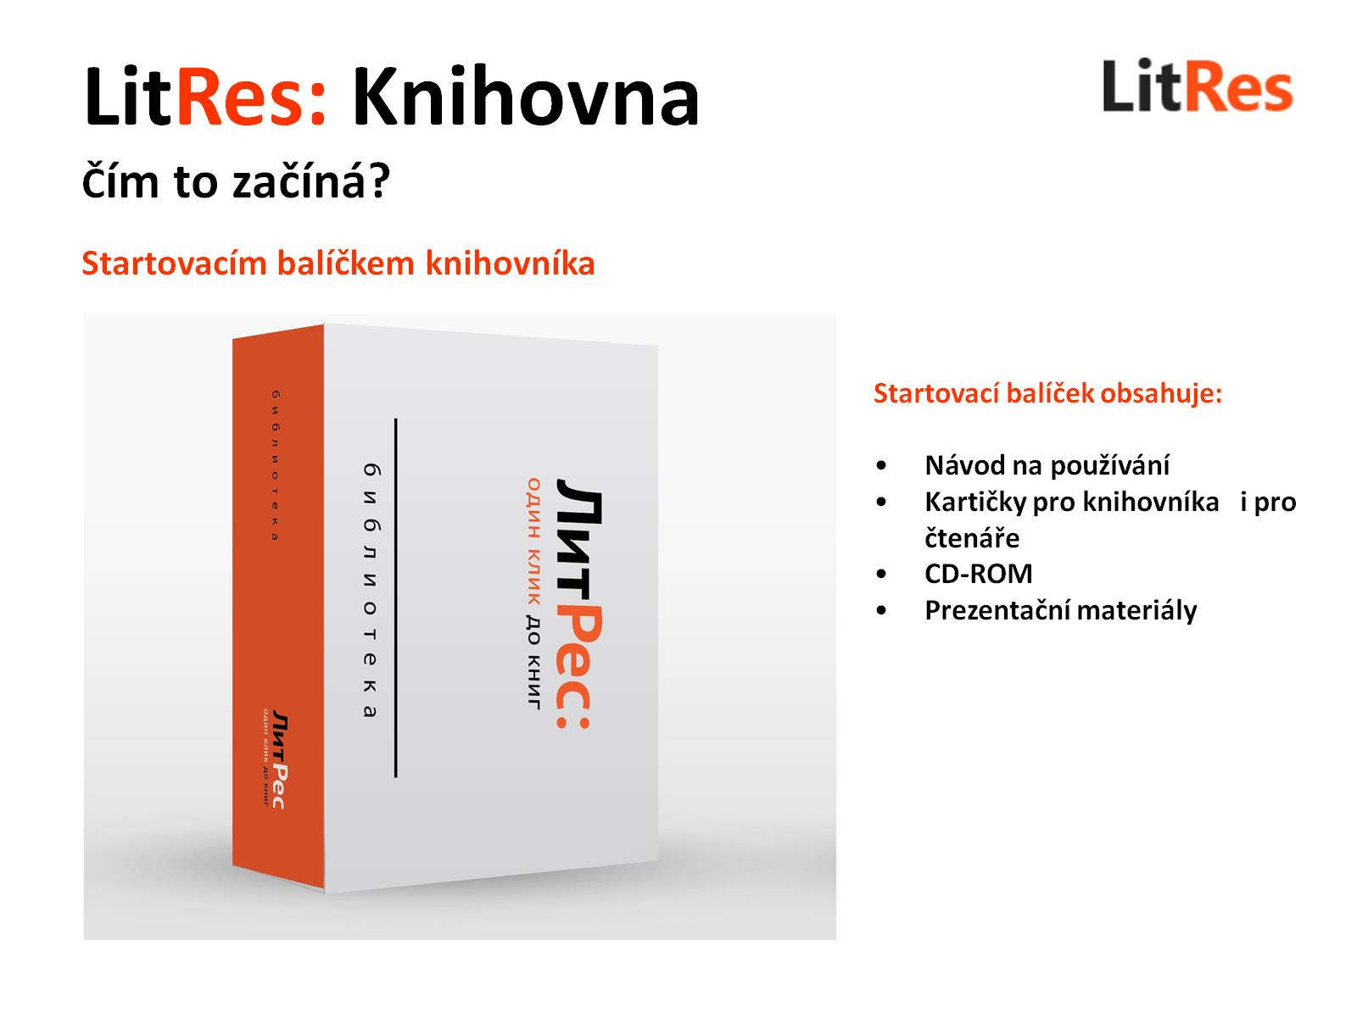

Slide 6


Slide 7
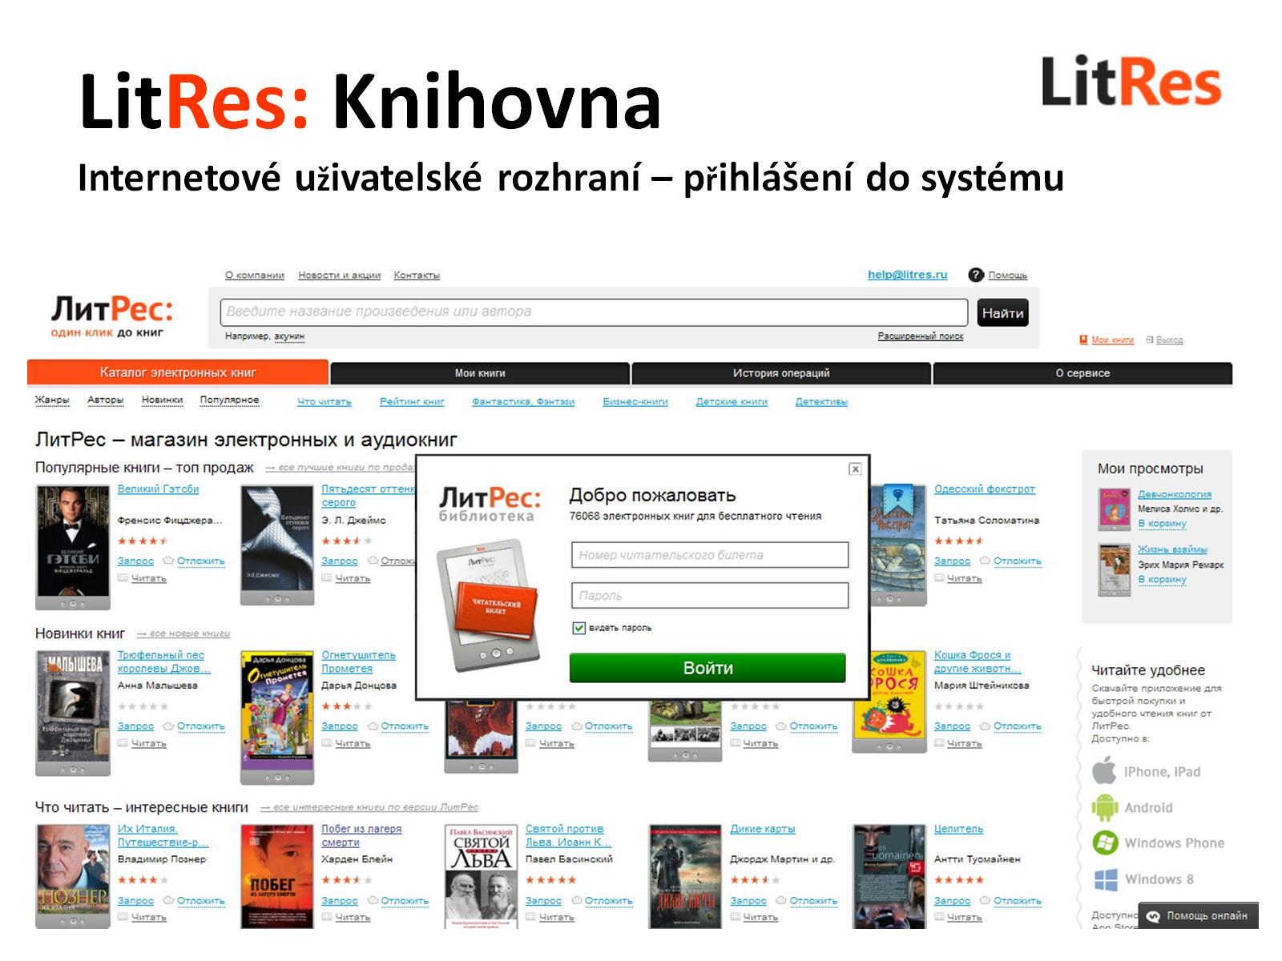

Slide 8


Slide 9
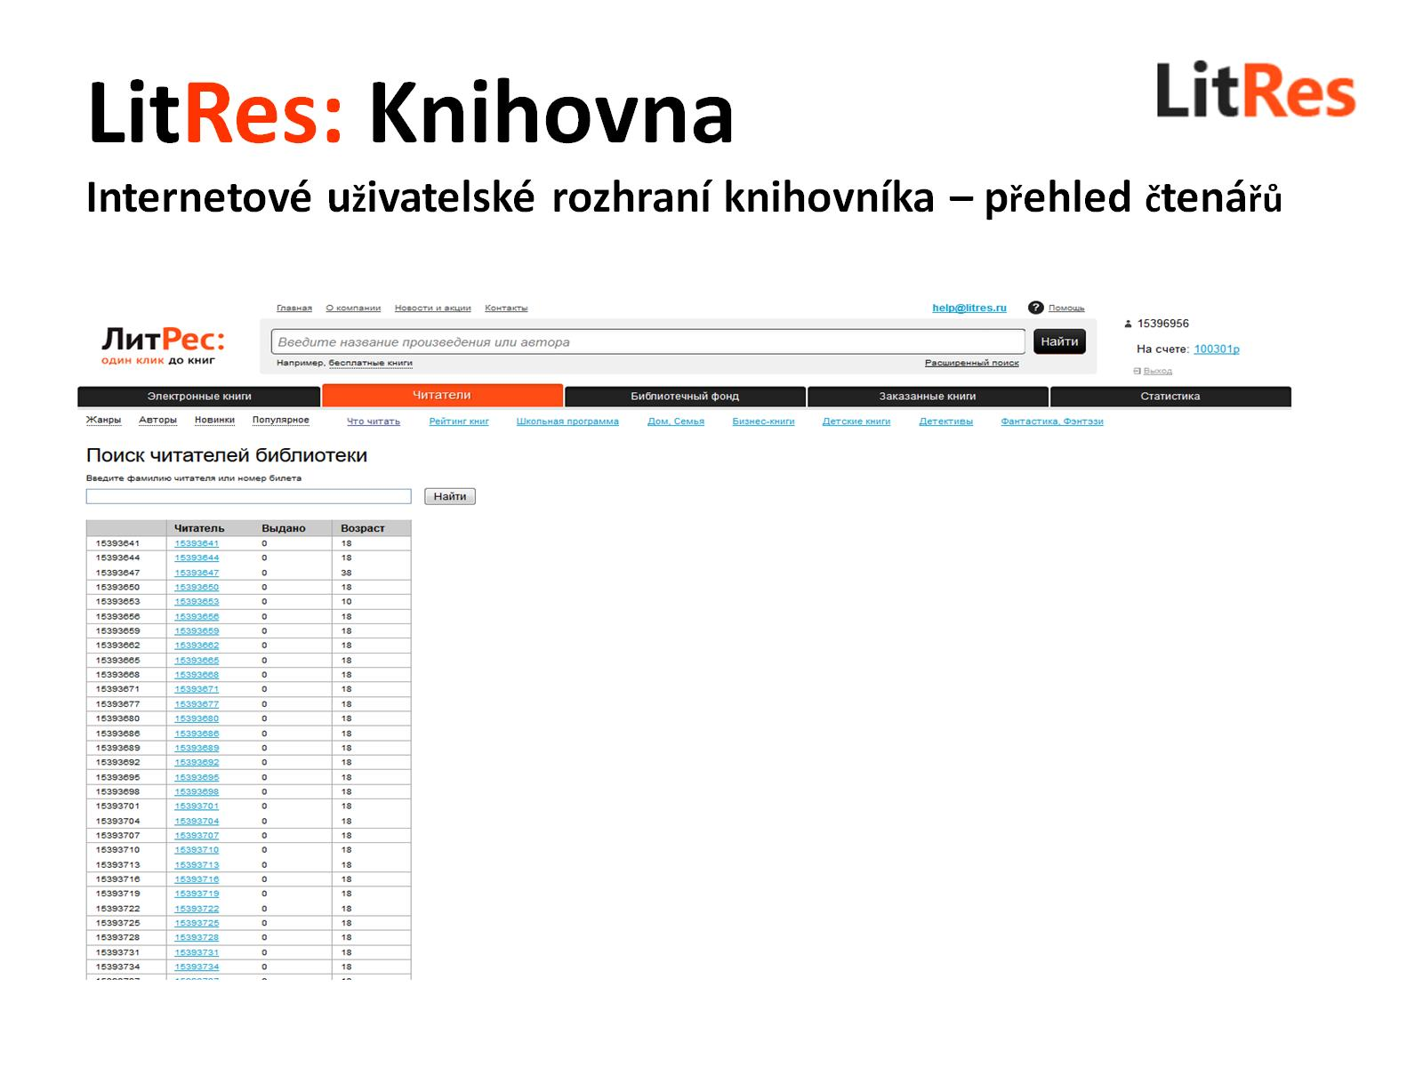

Slide 10
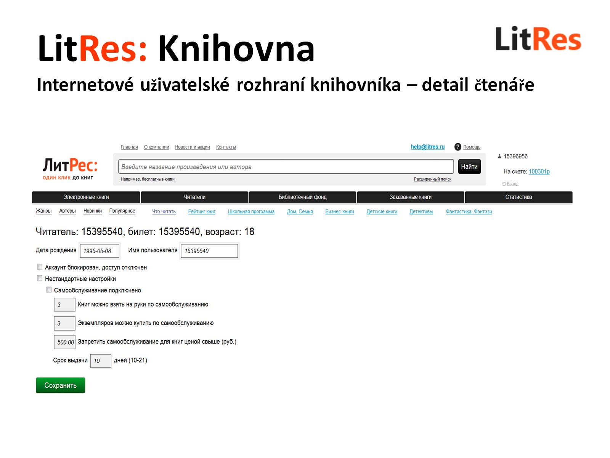

Slide 11
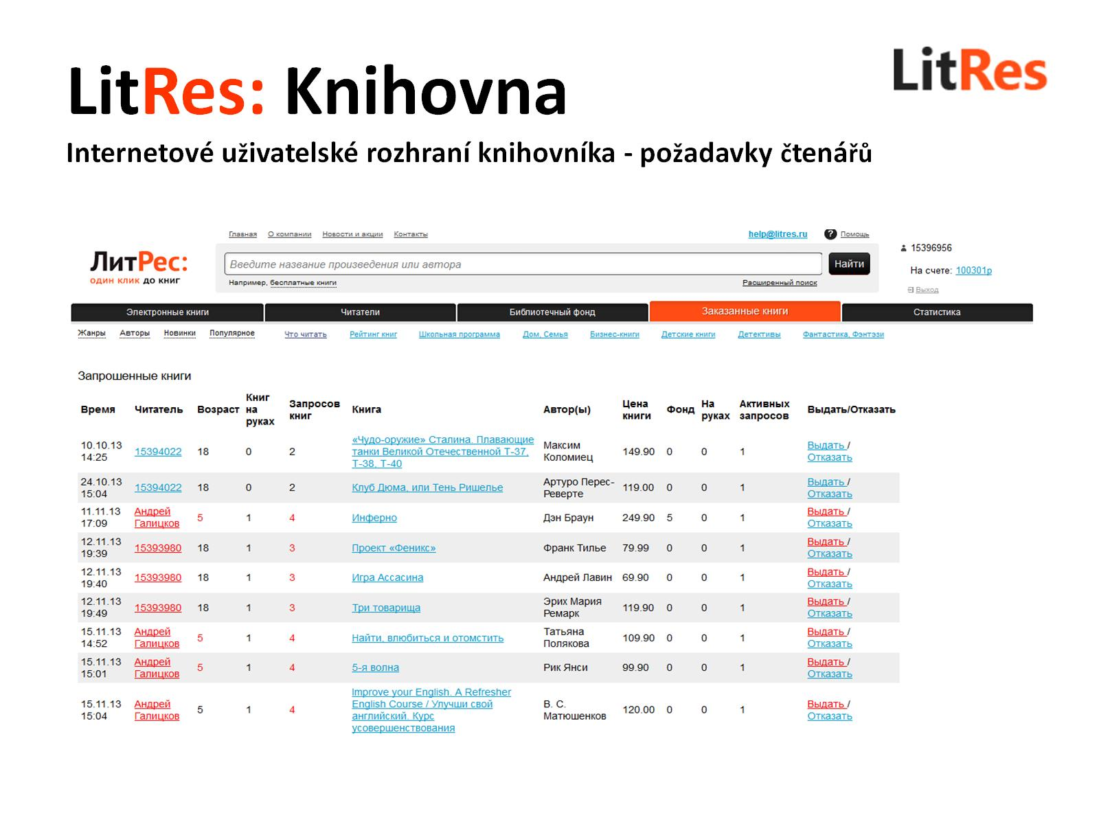

Slide 12
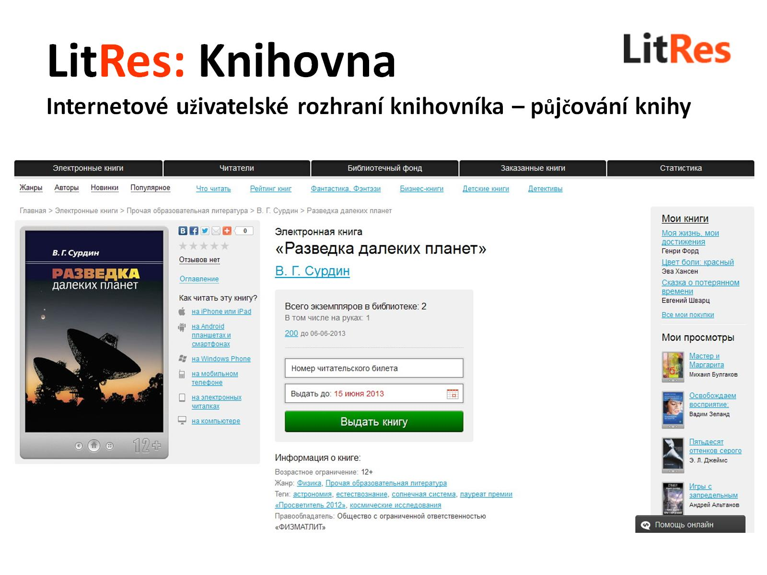

Slide 13
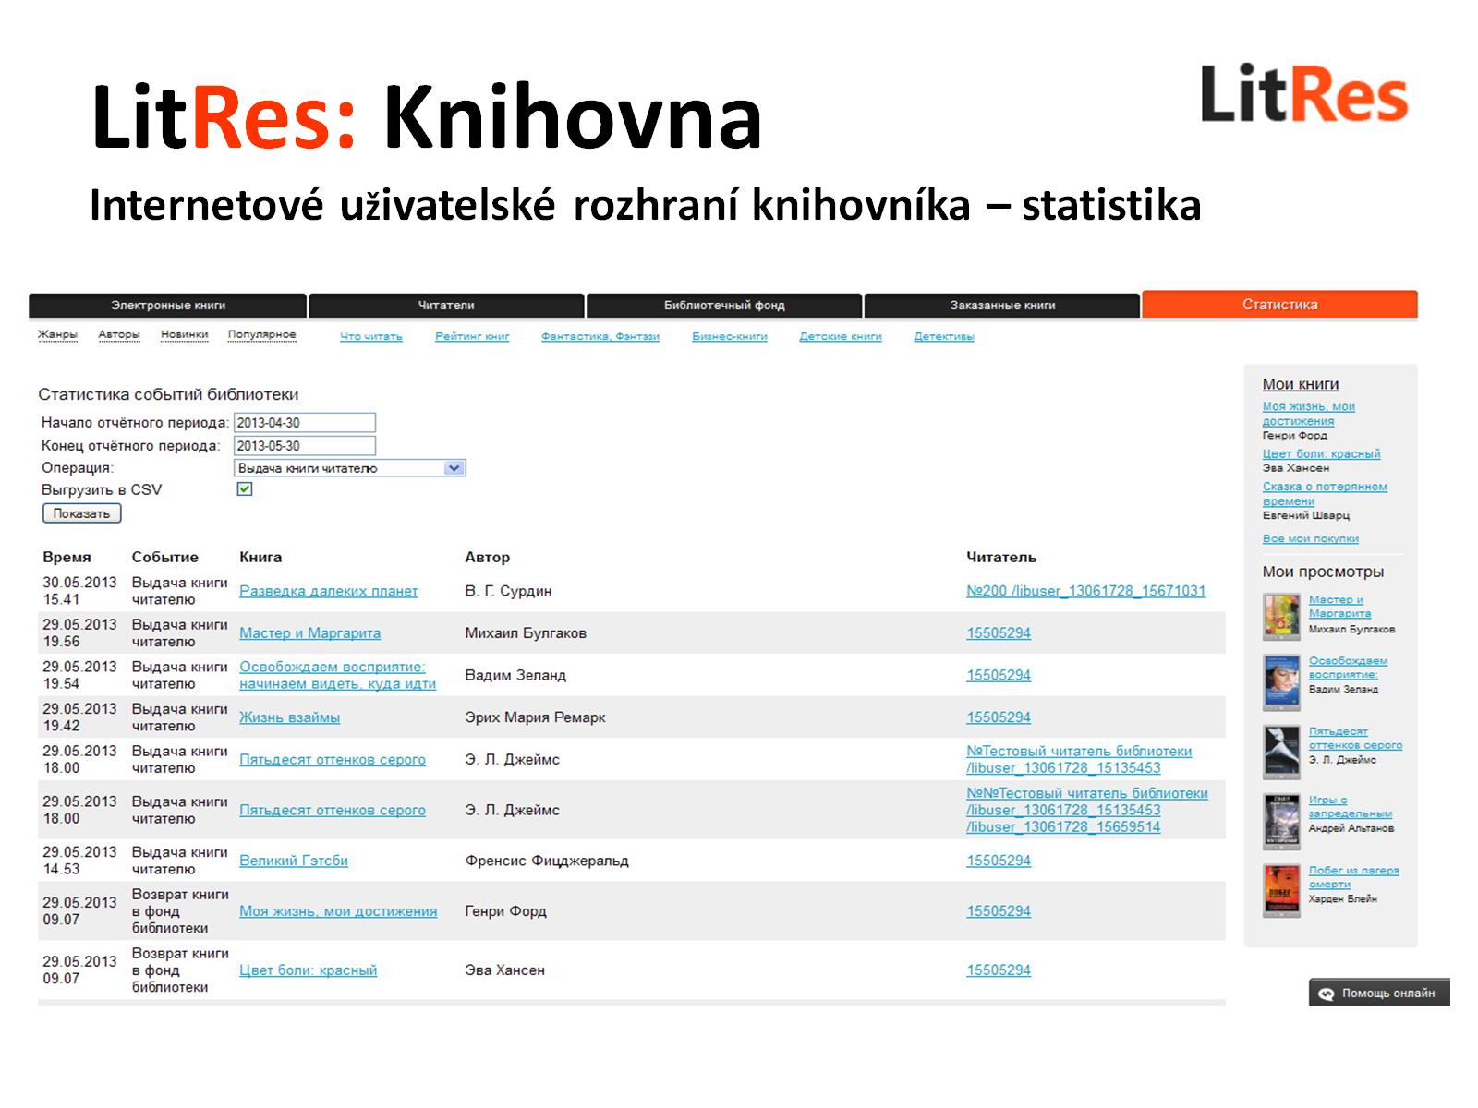

Slide 14
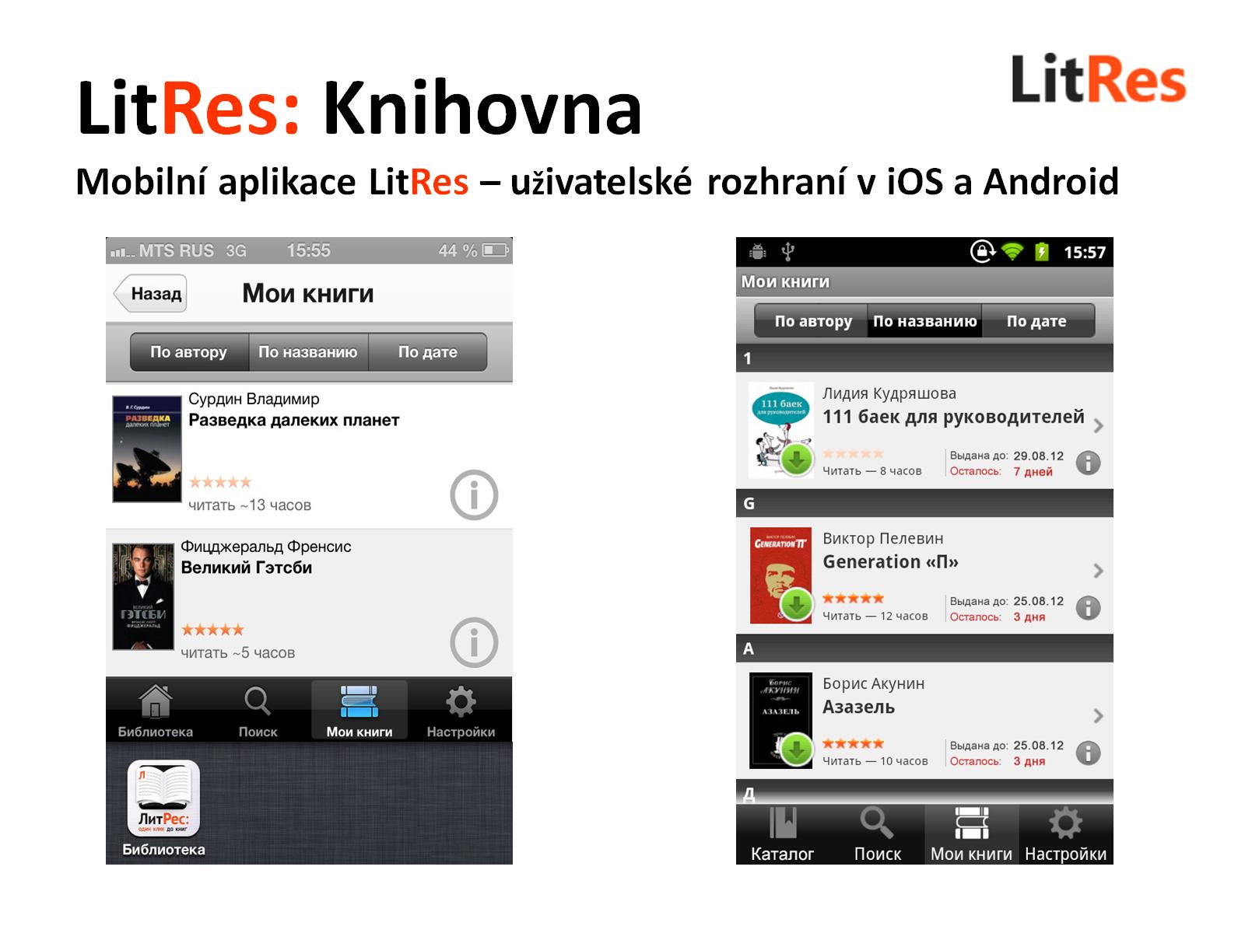

Slide 15
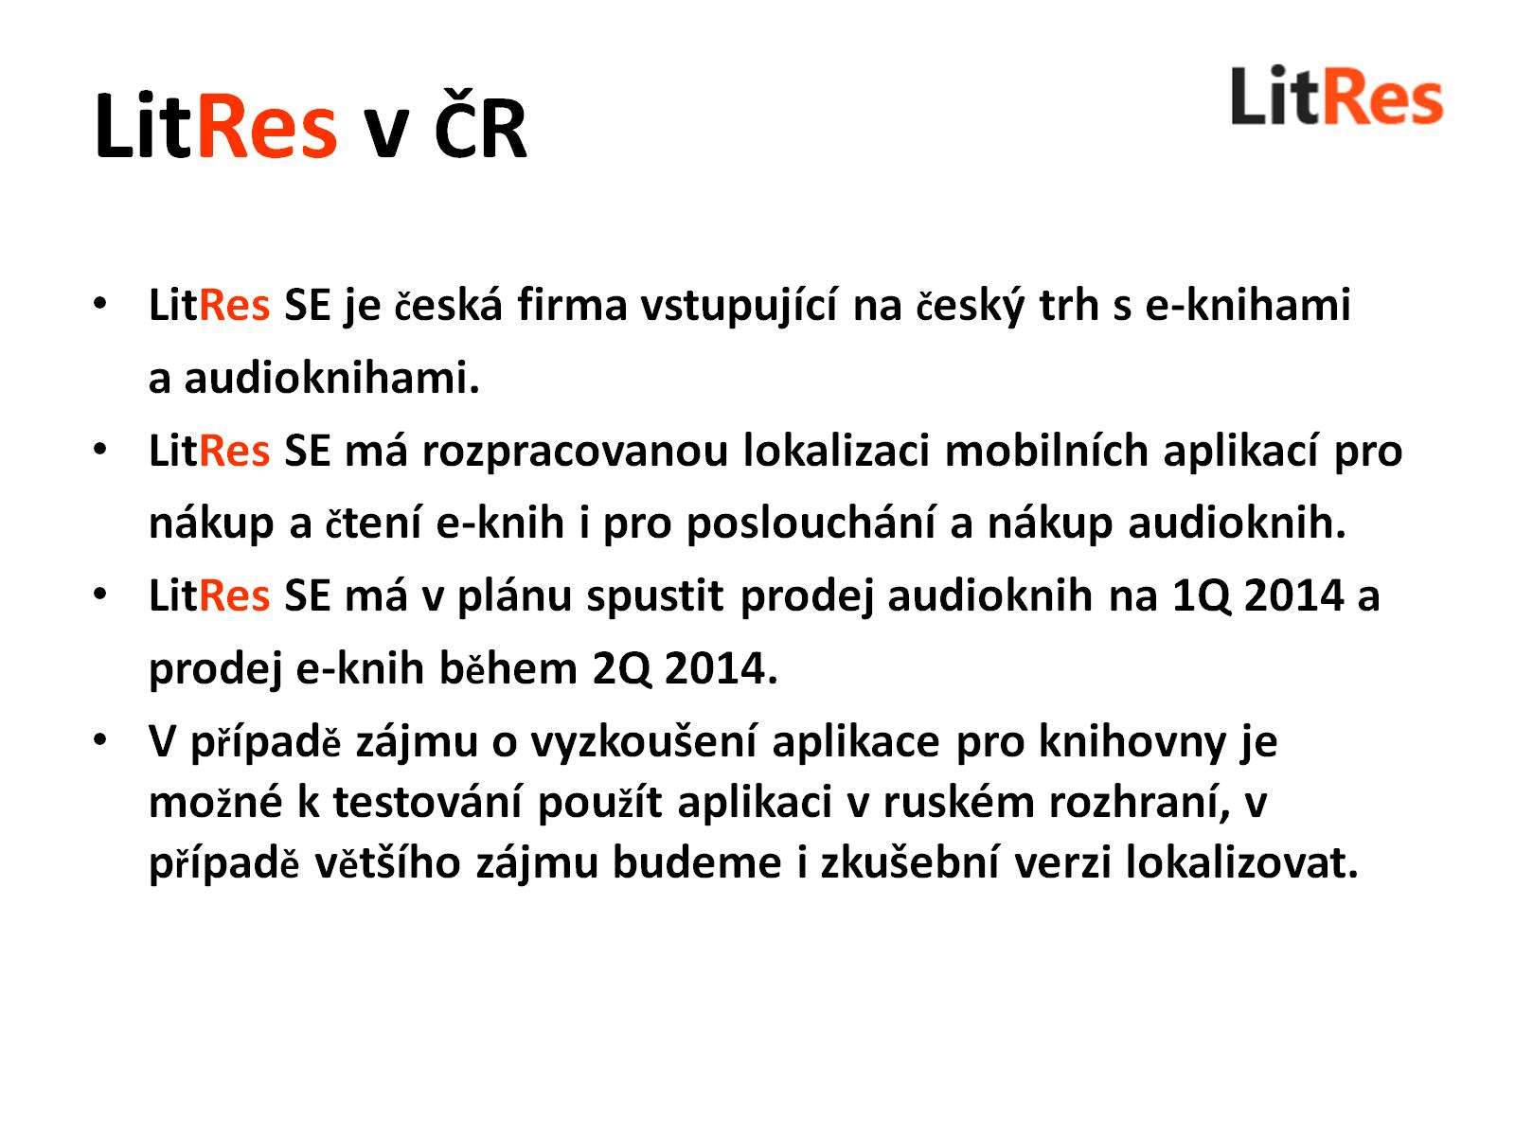

Slide 16
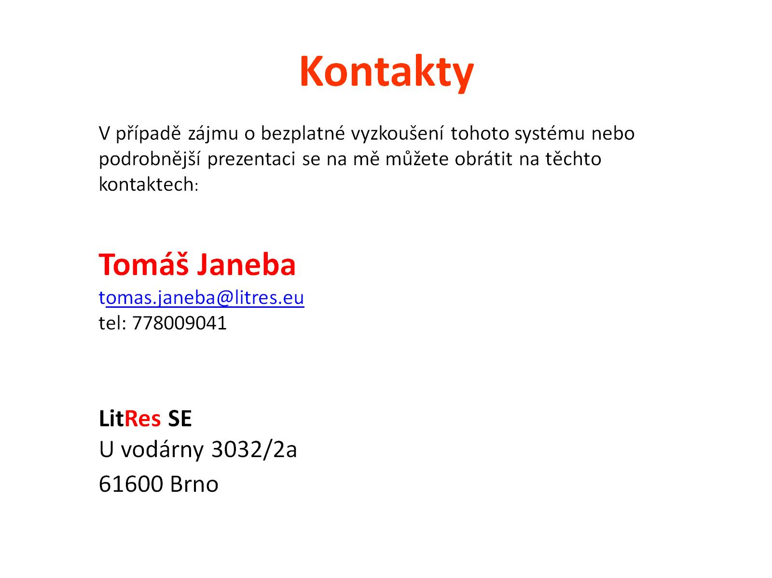
Kontakty

